Slide 1

AFFELNET LYCEE 2024
Bienvenue dans le monde extraordinaire de l’affectation
en constante évolution
Dans l’académie de Nice
DRAIO
DSDEN
DSI

Slide 2

Palier 3e
Fermeture AFFELNET
13 juin midi
OPA Pré Tour VP
13 juin après-midi
Ouverture module « Résultats provisoires » pour saisie des vœux supplémentaires du 14 au 18/06 12h.
Résultats Tour Principal
26 juin 14h30
Délai d’inscription 26 juin 14h30 au 1er juillet 12h (familles)
Gestion des non affectés
dès le 26 juin
TS1
3 au 8 juillet
TS2 Semaine de rentrée
Mettre en œuvre l’objectif national d’affectation : 0 élève non affecté :
Post 3^{è}
Anticiper l’affectation post 3^{è} : Tour de sécurisation VP
Encadrer le délai d’inscription et optimiser les capacités d’accueil (surbooking /non inscriptions) en vue d’un véritable 2^{è} tour
Valoriser les services en ligne : SLO/SLA/SLI
Suivre et accompagner les élèves non affectés de 3^{è} .
PRIORITE aux élèves de 3^{è}
Sécuriser la montée pédagogique des élèves du palier 2de
Notes:
En préalable, rappel éléments de contexte politique

Slide 3
Palier 3e
1. Anticiper l’affectation post 3^{è} avec un Pré-tour Voie Pro (2nde Pro et 1ère année de CAP) le 13 juin 2024 :
Sécuriser l’affectation des élèves de 3^{è} en VP (au moins 3 vœux d’ici le 5 juin-12h)
(suppression des listes supplémentaires)
Identifier et recevoir les élèves dont les vœux ne permettent pas de garantir une admission (ajout de vœux à hauteur des 10 vœux jusqu’au mardi 18 juin -12h)
ATTENTION : Pas de suppression de vœux, ni modification de rangs :
Dans Affelnet, module accès aux « résultats provisoires », 2 statuts majeurs :
Statut « Sécurisé » : l’élève « provisoirement affecté » sur un vœu peut obtenir satisfaction sur un vœu de rang mieux classé lors de l’affectation définitive ;
Statut « Non assuré d’une affectation » : l’élève « provisoirement non affecté » peut, lors du tour définitif, être affecté sur l’un des voeux initialement formulés.
Affectation provisoire => affectation définitive le 26 juin 2024
Notes:
L’académie de Nice met en œuvre pour cette campagne 2024, une affectation provisoire à l’entrée en voie professionnelle.
La procédure d'affectation provisoire s'inscrit dans le souci d’une meilleure satisfaction des voeux des familles et dans une perspective de valorisation des places en voie professionnelle.
Quinze jours avant les résultats du tour principal d’affectation, le 13 juin prochain, une étape d'affectation provisoire à l’entrée en voie professionnelle précède l'affectation définitive du 26 juin 2024.
Dans le cadre de cette sécurisation des parcours, il convient de saisir les vœux de voie professionnelle (nous recommandons la saisie de 3 vœux minimum) au plus tard dans le mercredi 5 juin-12h (date unique de fin de saisie) .
Le 27 mai 2024 si les familles choisissent d’utiliser le service en ligne affectation,
Le vendredi 7 juin – 12h si les chefs d’établissement sont chargés d’effectuer la saisie pour les familles,
La simulation d’affectation aura lieu le jeudi 13 juin 2024. Le serveur AFFELNET sera fermé à l’ensemble des établissements à partir du 13 juin – 12h.
Dès communication des résultats d’affectation provisoire aux établissements d’origine le vendredi 14 juin en fin de journée par la DRAIO, les familles des élèves qui ne bénéficient d’aucune sécurisation sont invitées par le collège à élargir leurs vœux dans le cadre d’un entretien possible jusqu’au mardi 18 juin à 12h.

Slide 4
Palier 3e
2. Encadrer le délai d’inscription des élèves afin d’organiser un véritable tour suivant début juillet (Décret n° 2024-109 du 14 février 2024 relatif à l'affectation des élèves au collège et au lycée - Modification Art. D. 211-11 Code de l’éducation)
Etablissement d’origine : communique la notification individuelle des résultats d’affectation portant signature de l’IA DASEN aux familles dès le 26 juin qui mentionne :
Pour les élèves affectés :
Les démarches d’inscription que les représentants légaux doivent effectuer et le délai dans lequel celles-ci doivent être accomplies sous peine de la perte du bénéfice de cette affectation (du 26 juin au 1er juillet 12h) = droit opposable aux familles
Pour les élèves non affectés :
La procédure du tour suivant (entretien, saisie de nouveaux vœux dès le 3 juillet, obligation de suivi)
Etablissement d’accueil : met à jour BEE au fur et à mesure des inscriptions (condition sine qua non à la réussite du TS1)

Slide 5
3. Privilégier le Service en Ligne Inscription
Palier 3e
Rendre le service accessible aux familles (Tour Principal)
La famille procède à l’inscription via le Service en Ligne Inscription pour l’entrée au lycée public (2GT, 2Pro et 1ère CAP) comme pour l’entrée en 1ère technologique et en 1ère professionnelle.
Modalité accessible dès le 26 juin 2024 depuis le portail Educonnect.
Paramétrer le service en ligne Inscription
(SIECLE Nomenclature/SIECLE Vie de l’établissement)
https://tube-numerique-educatif.apps.education.fr/w/p/k8EtehodykeGJebHi9k6pX
Webinaire DIASI
Notes:
Webinaire DIASI : téléinscription + SIECLE Orientation

Slide 6
Palier 3e
4. Suivre et accompagner les élèves non affectés de 3^{è}
Organiser un véritable tour suivant début juillet, réservé à la voie professionnelle :
L’établissement d’origine :
Saisit TOUS les élèves de 3^{è} non affectés au Tour principal entre le 3 et 8 juillet
(vœu de recensement « autre solution ») sur places libres (PV Affelnet + non inscrits)
Remet la nouvelle notification individuelles des résultats d’affectation aux familles
S’assure de l’inscription effective du 8 au 12 juillet 2024
L’établissement d’accueil :
Procède à l’inscription effective du 8 au 12 juillet 2024
Informe de la non inscription éventuelle de l’élève à l’établissement d’origine
Les places libérées par les non inscriptions et les désistements durant l’été seront utilisées pour le TS n°2.
Notes:
Pas d’inscription sauvage autorisée
Places libres = PV Affelnet + élèves qui ne sont pas venus s’inscrire

Slide 7
Palier 3e
4. Suivre et accompagner les élèves non affectés de 3^{è}
A chaque étape de la procédure d’affectation automatisée, les établissements d’origine s’assurent que leurs élèves sont bien inscrits dans leur établissement d’accueil
Procédure de suivi des élèves de 3^{è} non affectés en VP à chaque étape :
Dès le 26 juin : liste nominative (tableur Excel) + entretiens de situation + préconisations (saisie TS1, apprentissage, maintien, solution alternative…)
Au 12 juillet : synthèse des entretiens => DCIO/FOQUALE = diagnostic de situation
RAPPEL ENJEU : Priorité transition collège- lycée => Palier 2de : non admis « passerelle »…
les élèves du palier 2de disposent nécessairement d’une solution de poursuite d’études au sein de leur établissement d’origine : à prévoir et à saisir (si saisie Affelnet)
Notes:
Un enjeu renforcé pour l’affectation de juin 2024,
Une responsabilité collective au sein de chaque réseau:
EPLE / CIO / MLDS / Services académiques
Une prise en charge qui évolue :
2023 : Démarche de diagnostics territoriaux initiée en sept-oct. …
2024 : Démarche plus structurée sur une nouvelle période Juin-Octobre
Proposition
Engager une démarche réflexive collective :
Mobiliser Chefs d’établissement responsables FoQualE /DCIO/MLDS/IENIO/DRAIO
pour préparer et renforcer le suivi concerté dès juin 2024

Slide 8
Palier 2de
Au plan de l’affectation :
Fermeture AFFELNET
13 juin midi
OPA Pré Tour 1re Tech.
13 juin après-midi
Ouverture module « Résultats provisoires » pour saisie des vœux supplémentaires du 14 au 18/06 12h.
Résultats Tour Principal
26 juin 14h30
Délai d’inscription 26 juin 14h30 au 1er juillet 12h (familles)
Gestion des non affectés (dès le 26 juin)
TS1 pour la voie pro
3 au 8 juillet
CAL DSDEN pour les voies générale ou technologique
TS2 Semaine de rentrée
Post 2GT
Anticiper l’affectation post 2GT en séries technologiques : Tour de sécurisation 1re Technologique (réservé aux élèves de 2GT)
Rappel des règles et priorités d’affectation en 1re Technologique
Spécificité S2TMD
Spécificité STMG
Encadrer le délai d’inscription et optimiser les capacités d’accueil
Services en ligne SLO/SLI

Slide 9
Entrée en 1re Technologique
Rappel des règles d’affectation
Saisie Affelnet conformément aux décisions d’orientation :
STI2D, STL, ST2S, STMG et STHR, STAV, désormais S2TMD sous conditions (Hors Affelnet : STD2A)
- Principes :
Fiche de recueil des voeux AFFELNET-Lycée Palier 2de
Jusqu’à 5 vœux classés par ordre de préférence
Barème : moyennes des notes trimestrielles de l’année coefficientées
EO suivis en 2GT ne conditionnent pas l’affectation en 1re technologique
Affectation sans précision de spécialité sauf en 1ère STL (2 EdS).
Pas de secteur mais…
- RECOMMANDATIONS : formuler plusieurs vœux + envisager une solution alternative
- STMG : priorités géographiques + envisager une solution alternative
STMG
Les principes de gestion :
Réduire quantitativement : revenir au taux d’orientation académique de 2020 (15% => 13%)
Profiler davantage les bacheliers technologiques au regard des projets de poursuite d’études
Introduire plus d’équité dans l’accès à cette série de bac (corrélation origine/accueil)
Réduire la prévision d’effectifs (travail de cibles)
Maintenir cette prévision (capacité d’affectation) en phase d’affectation
Mettre fin à la priorité d’affectation pour élève de l’établissement avec STMG
au profit d’une affectation plus équitable et surtout plus en adéquation avec les projets de poursuite d’études des élèves au niveau de chaque territoire (carte des priorités géographiques).
Notes:
S2TMD : les élèves de 2GT n’ayant pas suivi l’option de seconde culture et pratique de la danse, du théâtre et de la musique peuvent candidater en 1re technologique S2TMD sous conditions : audition par le conservatoire et avis favorable d’orientation sur cette série de bac.
Ensuite l’ensemble des candidats (élèves de l’option + nouveaux candidats) sont classés dans le cadre d’une commission lycée + conservatoire et cette proposition de liste est transmise à l’Ia dasen. Ils saisissent le vœu spécifique dans AFFELNET LYCEE. (nouveau)
A noter au niveau 2GT comme au niveau 1ère, j’invite les deux établissements à prendre le plus possible en considération le contexte d’origine des candidats.

Slide 10
Entrée en 1re Professionnelle
Entrée en 1re Pro :
Rappel des règles et priorités d’affectation en 1re Professionnelles
Affectation de droit pour :
Elèves en montée pédagogique de 2de Pro même spécialité même établissement
+ élèves de 2de Pro « famille de métiers » pour les spécialités de 1ère correspondantes dans le même établissement.
Puis, sur places vacantes avec un barème classant, dans l’ordre suivant :
2de Pro « famille de métiers » pour les spécialités de 1ère correspondantes dans un établissement différent
Terminale CAP dans la filière correspondante (tableau de correspondance Terminale CAP – 1ère Pro)
Elèves de 2GT bénéficiant d’une bonification « passerelle »
Elèves de 1GT bénéficiant d’une bonification « passerelle »
Autres situations sans bonification : élèves de 2de Pro, Terminale CAP, 1ère Pro, autres 2GT (hors bonus passerelles) qui souhaitent changer d’établissement ou de spécialité (hors déménagement et montée pédagogique)
Elèves de 1re Technologique.
Notes:
Rappel pourquoi Affelnet alors qu’on se situe au cœur du cycle pro de 3 ans ?
La gestion en simultané de différents flux d’élèves sur ce niveau de la voie professionnelle (réversibilité des parcours, choix d’une spécialité après la famille de métier…) nous oblige à gérer via Affelnet l’ensemble des demandes.
Ces demandes sont gérées dans le respect de priorités préalablement établies et désormais harmonisées au plan régional :
Les élèves en montée pédagogique,
Les possibles parcours promotionnels (accès des titulaires du CAP en 1ère professionnelle)
Les possibles changements de voie d’orientation ou de spécialité,

Slide 11
Nouveautés carte des formations professionnelles Palier 3e
Var
Var CAP 2ans
Diplôme | Établissement | Type de demande | Capacité scolaire RS24
Esthétique cosmétique parfumerie | Lycée polyvalent Albert Camus | ouverture_nette | 12
Conducteur agent d'accueil en autobus et autocar | Lycée professionnel Gallieni - Lycée des métiers de la conduite, du transport et de la logistique | ouverture_nette | 12
Maintenance nautique | Lycée professionnel La Coudoulière | ouverture_nette | 10
Accompagnant éducatif petite enfance | Lycée professionnel Parc Saint Jean - Lycée des métiers des soins et services à la personne et de la santé | ouverture_nette | 15
Carreleur mosaïste | Lycée professionnel Golf-Hotel (Batiment et Tp) | fermeture | 0
Agent de propreté et d'hygiène | Lycée professionnel Parc Saint Jean - Lycée des métiers des soins et services à la personne et de la santé | fermeture | 0
Total Var post 3^{è} - statut scolaire - 89 places Solde + 25 places en ouverture de CAP 2 ANS
+ 34 places par augmentation capacités CAP
+ 30 places par augmentation capacités 2de Pro
Notes:
Pour vous aider ces étapes de formulation des vœux et de sécurisation,
Nous vous rappelons que dans les bilans de la DRAIO sur l’INTRACOM, vous disposez des taux d’attractivité 2023 (outil intéressant pour inviter les familles à élargir leurs vœux)
Nous gagnons 184 PLACES statut scolaire post 3ème à cette rentrée, ce qui est une bonne nouvelle.
A compter du 5 avril, vous disposerez de la totalité de l’offre en apprentissage pré-bac : cette offre évolue tous les jours, elle fait l’objet d’un contrôle entre le catalogue national de l’apprentissage et la publication sur Affelnet. Je rappelle le périmètre d’intégration et de promotion des ces formations en apprentissage :
CAP 2 ans
Bac pro 3 ans
Au palier 3ème
BP
Au palier 2nde
Dès lors que la formation offre l’apprentissage dès le départ.
Je rappelle enfin la nécessité de saisir, dans l’ordre de préférence de la famille, les vœux en apprentissage. En effet, depuis 2022, ils sont communiqués via une plateforme nationale sécurisée, ainsi que les coordonnées de l’élève au CFA qui pourra les contacter et prendre le relai de l’accompagnement.
Il faut enfin souligner, pour des élèves qui feraient des vœux exclusifs apprentissage (ce qui n’est pas recommandé) qu’il bénéficieront également après le 26 juin d’un accompagnement MLDS.

Slide 12
Nouveautés carte des formations professionnelles Palier 3e
Alpes-Maritimes
CAP 2 ANS
Diplôme | Établissement | Type de demande | Capacité scolaire RS24
Commercialisation et services en hôtel-café-restaurant | Lycée polyvalent hôtelier Tourisme Paul Augier - Lycée des métiers de l'hôtellerie et du tourisme | ouverture | 12
Cuisine | Lycée polyvalent hôtelier Tourisme Paul Augier - Lycée des métiers de l'hôtellerie et du tourisme | ouverture | 12
Signalétique et décors graphiques | Lycée professionnel Louis Pasteur | ouverture | 12
Accompagnant éducatif petite enfance | Lycée professionnel Magnan - Lycée des métiers des soins et services à la personne | ouverture | 12
Esthétique cosmétique parfumerie | Lycée professionnel Magnan - Lycée des métiers des soins et services à la personne | ouverture | 12
Interventions en maintenance technique des bâtiments | Lycée Vauban | ouverture | 12
Agent de sécurité | Lycée professionnel Les Palmiers | fermeture | 0
Menuisier Fabricant | Lycée Vauban | fermeture | 0
Solde + 48 places en ouverture de CAP 2 ANS
CAP 1 AN
Diplôme | Établissement | Type de demande | Capacité scolaire RS24
Esthétique cosmétique parfumerie | Lycée professionnel Magnan - Lycée des métiers des soins et services à la personne | fermeture | 0
2de PRO
Diplôme | Établissement | Type de demande | Capacité scolaire RS24
Technicien du bâtiment : organisation et réalisation du gros œuvre | Lycée polyvalent Léonard de Vinci - Lycée des métiers du bâtiment et travaux publics | ouverture | 15
+ 15 places en ouverture de 2de Pro - Solde + 32 places par augmentation de capacités
Total + 47 places en 2de Pro RS 24
Total AM post 3^{è -} statut scolaire - 95 places

Slide 13
Offre de formation voie GT 2024
Enseignements optionnels 2GT
SI CIV Valbonne
SI Masséna
CIT la Montagne Valdeblore
CIT Golfe de St Tropez Gassin
CIT Raynouard Brignoles
Cinéma audiovisuel Simone Veil Valbonne
Voie générale - Enseignements de spécialité
Arts plastiques Golfe de St Tropez Gassin
Théâtre Golfe de St Tropez Gassin
Section sportive scolaire lycée
ouverture Basket ball / fermeture Tennis Lycée Audiberti Antibes
Palier 2de
Voie professionnelle - Spécialité bac pro (1re Pro) :
Spécialité coiffure LP Magnan
Séries technologiques de baccalauréat :
1re STL, spécialité Biologie biochimie Lycée Calmette Nice
1re STMG Lycée Carnot Cannes
1re S2TMD Lycée Dumont d’Urville Toulon
13
13
19/04/2024
19/04/2024
Notes:
La circulaire « choix des enseignements de spécialité au cycle terminal du lycée », assortie de son annexe 5 qui indique la carte des EDS par département vous sera adressée à la rentrée de mars.
Sachez que les principes ne sont pas modifiés.

Slide 14
Sommaire
• Les ressources 15
• Préalables et Calendrier 19
• Accès et écran d’accueil 24
• Livret Scolaire Unique 29
• Saisie des vœux en établissement 33
- Adresses à traiter
- Service en Ligne Affectation
- Accès aux fiches élèves
- Saisie des vœux, évaluations et avis
- Impression des fiches élèves
- Contrôles et Validation Chef Etablissement
• Commissions 54
• OPA pré-tours voie Pro palier 3e et 1re Techno 57
• Diffusion des résultats 60
• Listes et Statistiques 63
• Service en Ligne Inscription 65
14

Slide 15
Les ressources

Slide 16
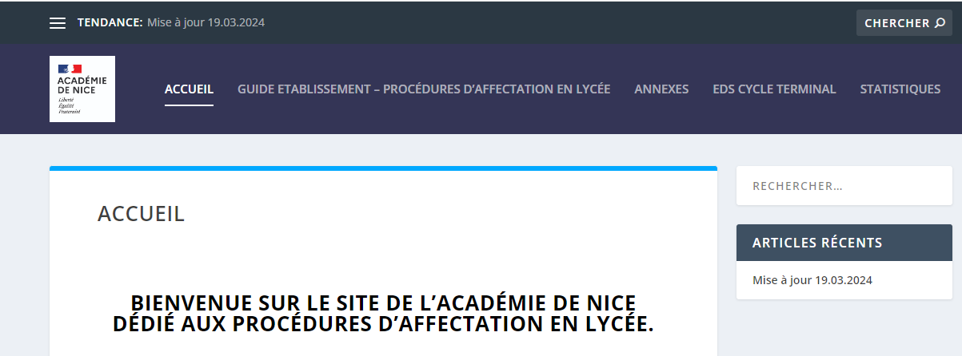
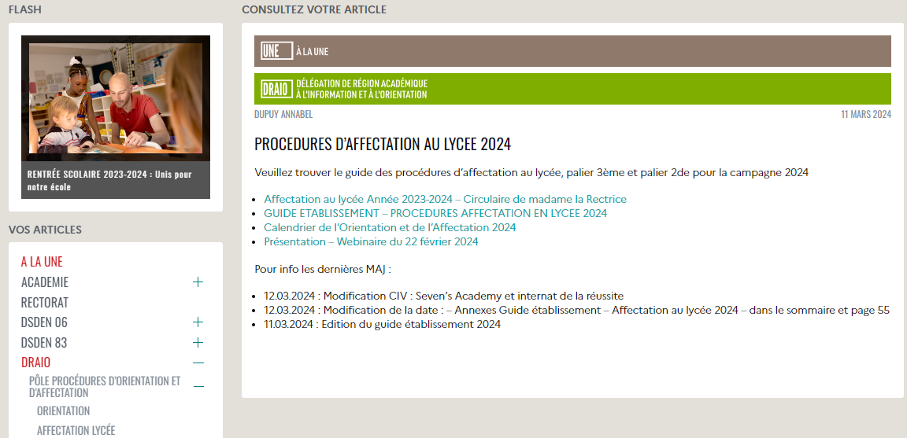
Retrouvez toutes les ressources liées à l’affectation (Guide, annexes,
EDS, Bialns) sur deux Plateformes (selon vos préférences) :
1• https://www.projets.ac-nice.fr/affectation-lycee/
2• https://esterel.ac-nice.fr/intracom/
procedures-daffectation-au-lycee-2024/

Slide 17
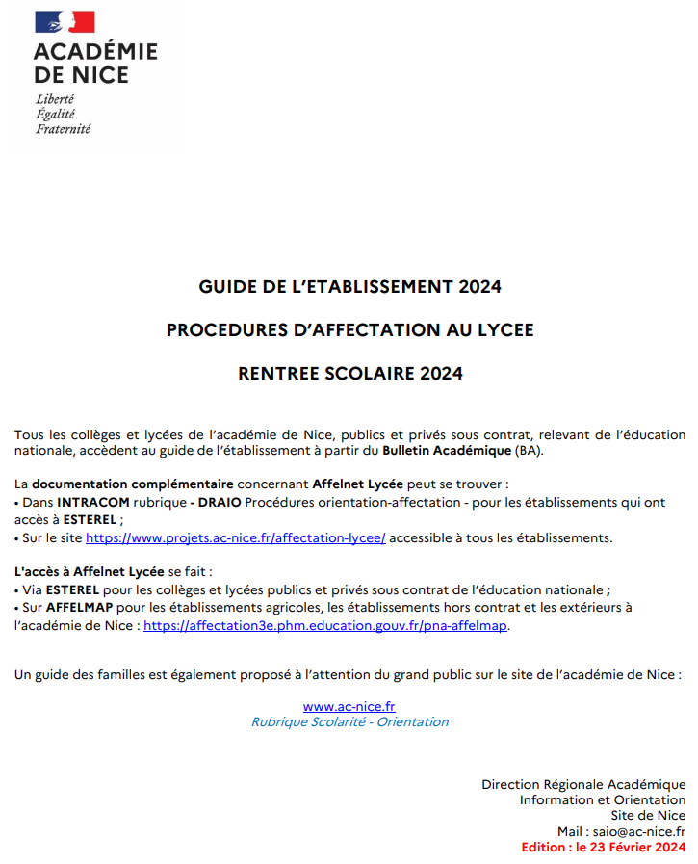
Le guide de l’Etablissement 2024 :
informe des procédures d’affectation au lycée pour la rentrée scolaire 2024
Il est décliné en fiches
et annexes relatives à l’affectation :
• Palier 3e : 2GT, 2nde professionnelle et
1ère année de CAP
• Palier 2de : 1re professionnelle et
1re technologique
Le traitement des dossiers se fait via Affelnet-lycée
La saisie des vœux pour le palier 3e se fait via le Service en Ligne Affectation
• 10 vœux dans l'académie
• 5 vœux hors académie
https://www.projets.ac-nice.fr/affectation-lycee/procedures-daffectation-en-lycee/

Slide 18

Modalités de contact
Quel problème ? | Qui ? | Modalité de contact
• Fonctionnalités de l’application • Saisie des informations élèves | DRAIO | • Technique : jonathan.rigaud@ac-nice.fr • Politique : adjointe.saio@ac-nice.fr
• Scolarité, parcours élève, dérogations, commissions, | DSDEN - Scolarité | • Alpes-Maritimes : affelnetlycee.06@ac-nice.fr • Var : affelnetlycee83@ac-nice.fr
• Administration des comptes élèves-responsables • Accès et utilisation des applications et services (SIECLE Orientation - Affelnet - SLO - SLA) | DSI - Scolarité | Centre de services et d'accompagnement Verdon disponible à partir du portail Estérel
Fiche 3

Slide 19
Préalables et Calendrier

Slide 20
Affelnet Lycée - Préalables
Cinq applications en interaction les unes avec les autres :
Siècle orientation : pour les établissements et les services académiques
Services en ligne Orientation et Affectation : pour les familles
Affelnet-lycée : pour les établissements et les services académiques
Service en ligne inscriptions : pour les familles
L’affectation en lycée :
L'affectation palier 3e et palier 2de est informatisée par l'intermédiaire du logiciel national Affelnet Lycée.
AFFELNET exige un strict respect du calendrier et de ses procédures.
Attention : ce calendrier est spécifique à chaque académie.
Le respect des procédures et de la saisie dans l’application sont de la responsabilité des chefs d'établissement
L’application procède au classement des élèves à partir de critères définis en amont (politique académique). Ces critères permettent :
- d’assurer le respect des règles d’équité de traitement des élèves
- de pouvoir rendre compte aux familles des décisions de classement, selon un barème objectif
- de prendre en compte simultanément tous les vœux exprimés par les élèves.
Il existe 2 types de vœux :
  Les vœux d’affectation : Permettent d’affecter un élève sur un vœu en vu de l’inscription
  Le vœux de recensement : Permettent soit de postuler à l’apprentissage (en enclencher la prise de contact par l’établissement d’accueil), soit d’indiquer des informations complémentaires (Sortie de la sco, Redoublement …
Fiches 4 & 17

Slide 21
La campagne d’affectation
Affelnet Lycée - Préalables
La campagne d’affectation lycée est constituée de 3 tours :
• Un tour principal pour l’entrée en :
• 2de GT et Pro
• 1re année de CAP
• 1re technologique ou professionnelle
• Tours suivants N°1 et N°2 pour l’entrée en voie professionnelle : en 2de Pro, 1CAP2 et 1re Pro des établissement publics EN et Agri ayant des places disponibles. Un Tour suivant N°3 n’est pas exclu.
AFFELMAP : accès pour les hors-académie via le service de saisie simplifiée.
Se référer au calendrier de chaque académie.
L’interface AFFELMAP a été revue pour améliorer l’expérience utilisateur.
Remarque : pour le palier 3e, si la famille utilise le service en ligne affectation, alors l'établissement d'origine reçoit un e-mail à compter du 28 mai 2024 pour accéder directement à AFFELNET Lycée de l’académie d’accueil sollicitée et compléter la saisie.
Fiches 5 & 6

Slide 22
Le calendrier - Tour principal
Mardi 16 avril |  | Transfert de la BEE mise à jour vers AFFELNET Lycée. Après cette date, les modifications SIECLE ne seront plus envoyées vers AFFELNET. Il faudra effectuer la saisie dans AFFELNET.
Du 18 au 19 avril |  | Redressement et fiabilisation des adresses élèves et responsables légaux dans Affelnet par les établissements
A partir du lundi 6 mai |  | Début de la saisie des vœux par les familles des élèves de 3ème dans le Service en ligne Affectation (SLA) Ouverture AFFELNET Lycée aux établissements palier d'origine 3ème et 2de
Lundi 27 mai | 23h59 | Fin de la saisie des vœux par les familles SLA et bascule des vœux dans Affelnet
Du mardi 28 mai au mercredi 5 juin | 09h 12h | Contrôles des saisies réalisées par les familles via le SLA, et saisie des informations complémentaires. Fin des saisies tous paliers.
Du mercredi 5 juin au jeudi 13 juin | 14h 12h | Ouverture aux établissements d'accueil du module « Travail en commission » pour consultation et saisie des vœux sur commission délocalisées (formations à recrutement particulier ou formations privées sous contrat)
Mercredi 5 juin |  | Date limite du transfert du LSU dans AFFELNET par établissement Palier d'origine 3ème
Mardi 11 juin |  | Commissions d’appel de fin de 3e
Mercredi 12 juin |  | Commissions d’appel de fin de 2GT
Mercredi 12 juin | Matin | Fin de saisies des modifications des vœux après commission d’appel 3è par les collèges
Jeudi 13 juin | Matin | Fin de saisies des modifications des vœux après commission d’appel 2GT par les lycées
 | 14h | Fermeture AFFELNET - OPA pré-tours sécurisées Voie Professionnelle post 3e et 1re technologique post 2GT
Vendredi 14 juin | 16h | Ouverture du menu « Résultats Provisoires » pour identifier les élèves sans pré-affectation concernés par les OPA
 |  | Saisie des vœux supplémentaires pour ces élèves en consultant le sous-menu « Places Disponibles »
Mardi 18 juin | 12h | Fin de saisie des vœux complémentaires (ajout de vœux – pas de suppression) pour : Fermeture AFFELNET Lycée « Résultats Provisoires »
Mercredi 26 juin | 14h30 | Résultats accessibles via le SLA et ouverture AFFELNET aux établissements pour diffusion des résultats d’affectation aux élèves/familles par les établissements d’origine
Du mercredi 26 juin Au lundi 1er juillet | 14h30 12h | Ouverture du service en ligne inscription (SLI) suite au Tour Principal - Mise à jour au fil de l’eau (recommandé) de leur base élèves par les établissements d’accueil, des candidats ayant validé ou confirmé leur inscription - Point de départ du suivi nominatif des élèves non affectés par l’établissement d’origine et début des entretiens de situation.
22

Slide 23
CALENDRIER SLA AFFELNET
Au plus tard le 02 mai 12h :
1er envoi des élèves au SLA
Nuit du 27 au 28 mai :
Intégration finale des vœux du SLA vers les AFFELNET Lycée
Au plus tard le 24 juin :
Envoi des résultats vers BEE/SIPA
Au plus tard le 02 avril :
1er envoi des offres au SLA
Consultation des offres sur le SLA
Saisie des demandes
sur le SLA
Conseils de classe
A partir du 26 juin 14h30
05 avril 14h00 au
06 mai 13h59
06 mai 14h00 au
27 mai 23h59
Consultation des résultats sur le SLA + ouverture TI
Au plus tôt le 31 mai :
Arrêt des éval/notes
A partir du 03 juin :
Conseils de classe
Au plus tard le 21 juin 12h00 :
1er envoi des résultats au SLA
Envois jusqu’au 24 juin inclus
23

Slide 24
Accès et écran d’accueil

Slide 25
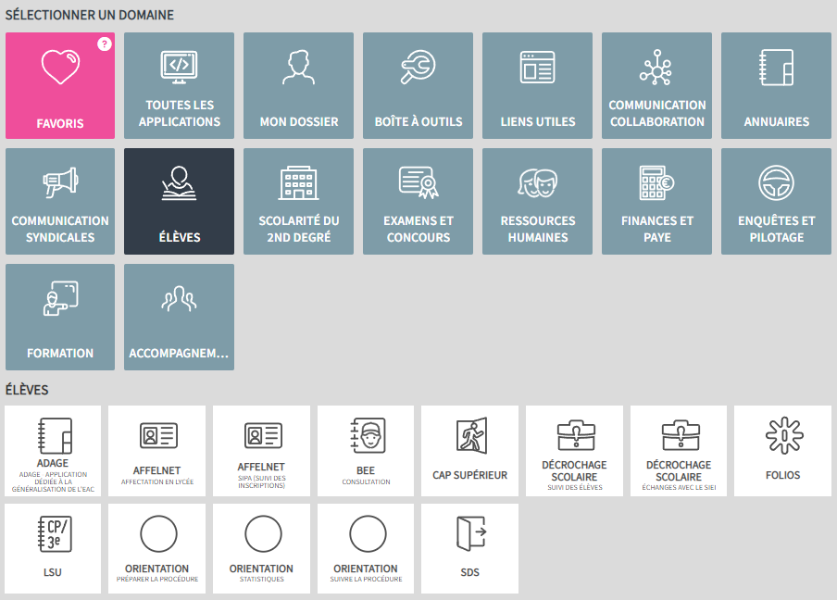
Accès à AFFELNET Lycée
1• Connectez-vous à Esterel
avec vos identifiants académiques.
2• Sélectionnez Élèves
3• Cliquez sur AFFELNET Affectation en lycée.
Accès et écrans d’accueil

Slide 26
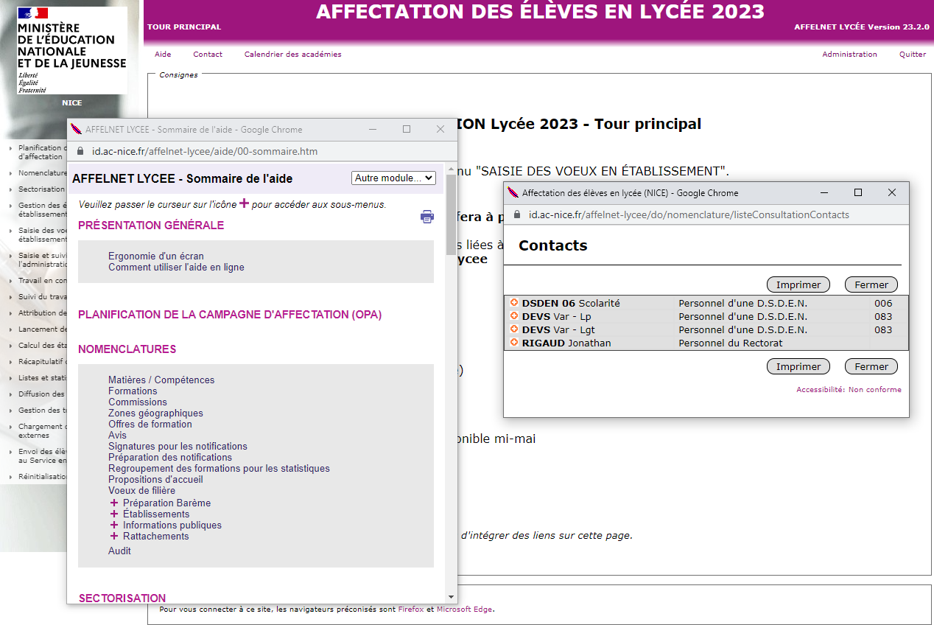
Page d’accueil : Aide et Contact
Accès et écrans d’accueil
26

Slide 27
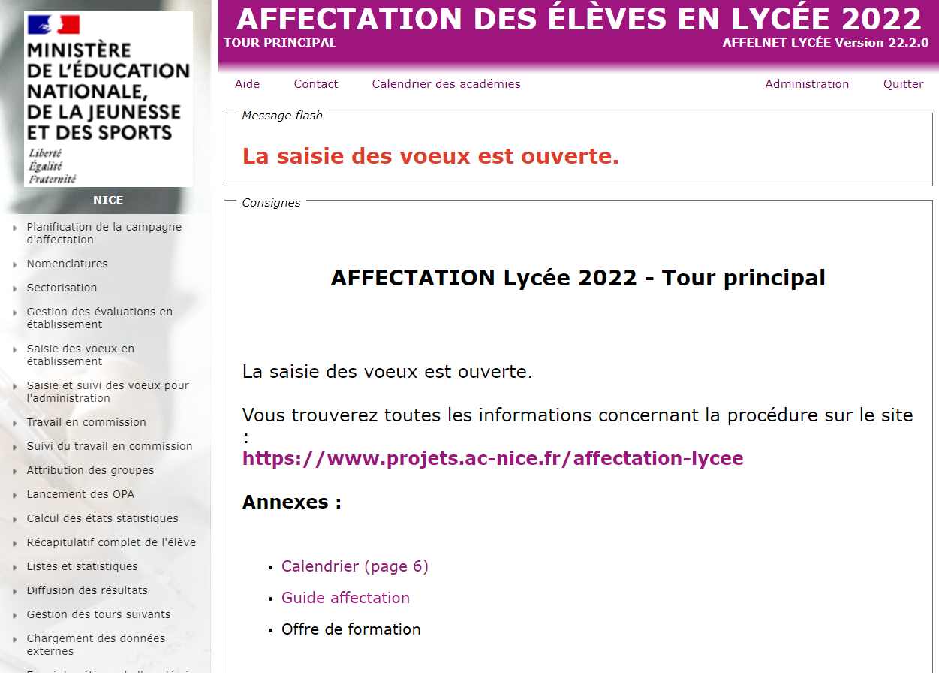
Message Flash
Le message flash indique les dernières modifications.
Vous trouverez sur la page d'accueil, toutes les informations utiles de la procédure d'affectation comme le guide, le calendrier ou la liste des codes vœux.
Accès et écrans d’accueil
27

Slide 28
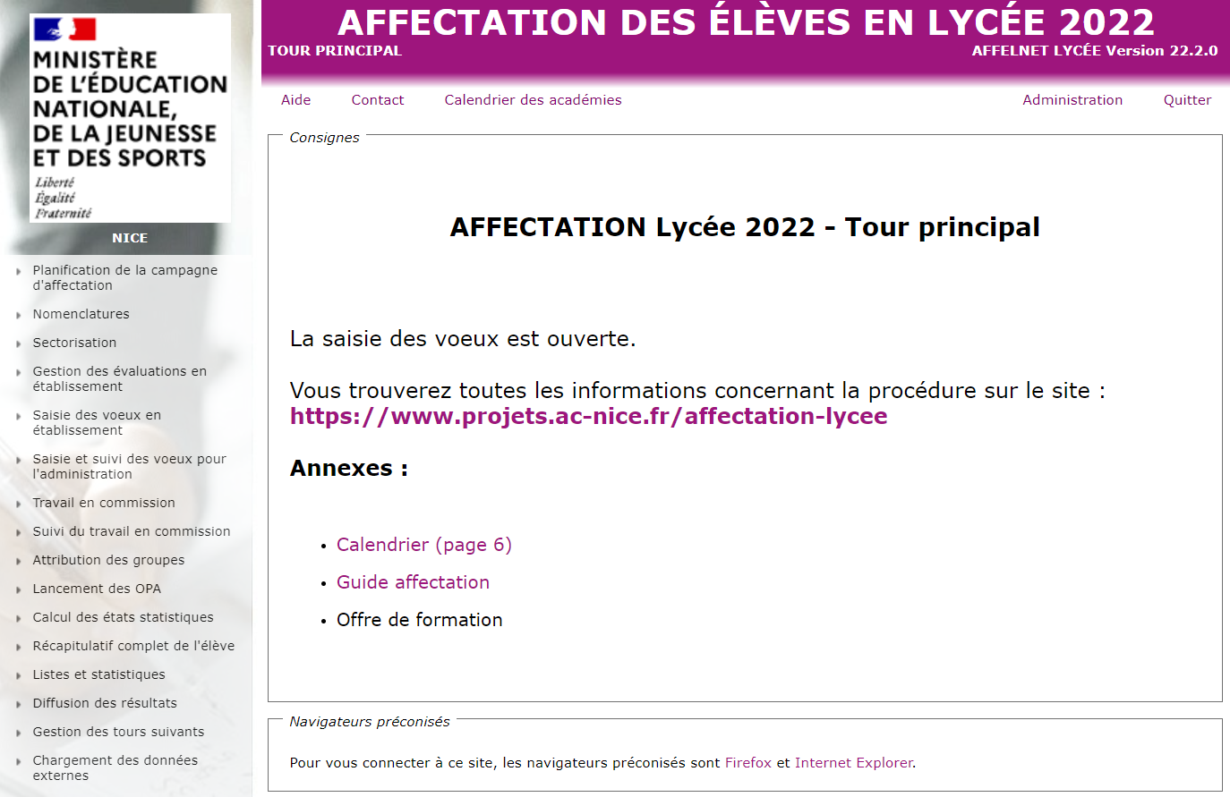
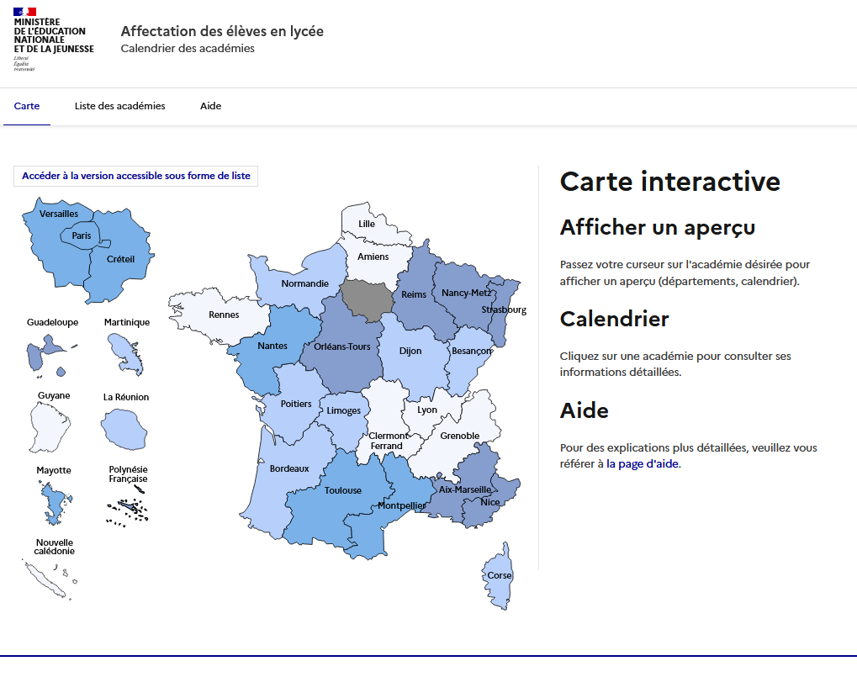
Accès à AFFELMAP
Calendrier des académies
Accès à AFFELMAP : recensement des calendriers et des accès à la saisie des vœux pour les autres académies
https://affectation3e.phm.education.gouv.fr/pna-affelmap/
Fiche 20
Accès et écrans d’accueil
28

Slide 29
Livret scolaire unique

Slide 30
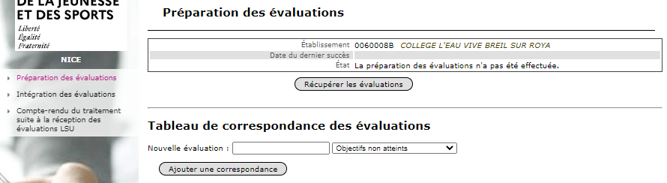
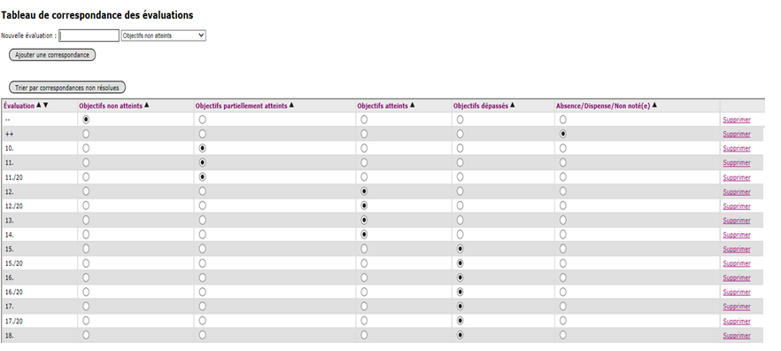
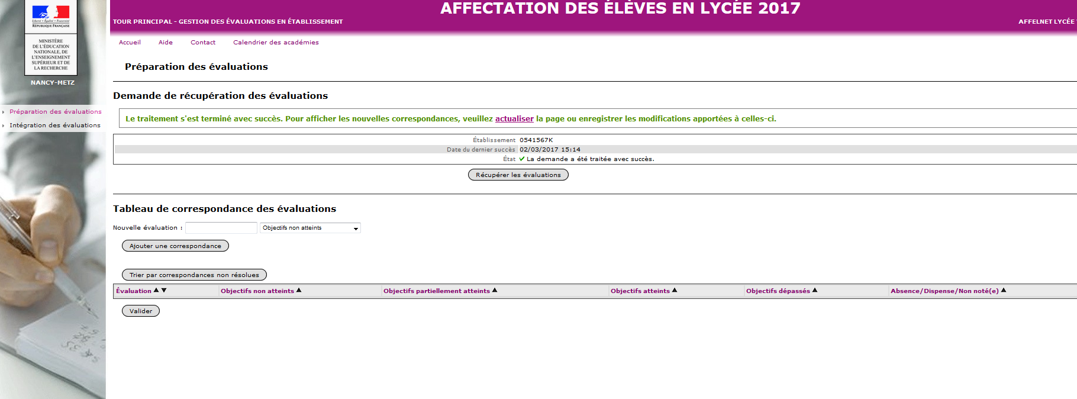
LSU - Préparation des évaluations
Avant de lancer les opérations côté AFFELNET, veuillez vous assurer que tout est en ordre et complet côté LSU (Bilan de fin cycle IV, Bilans périodiques, …).
Si vous utilisez un mode de notation non reconnu par AFFELNET,
vous devez effectuer la correspondance manuellement.
Fiches 9 & 17
30

Slide 31
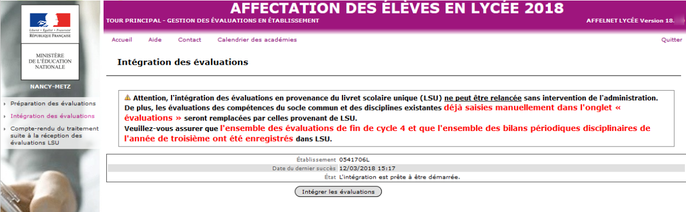
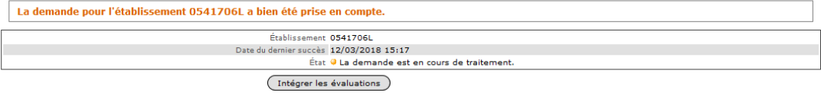
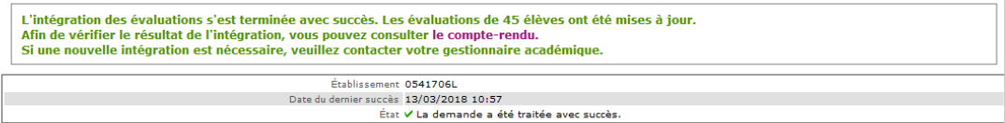
LSU - Intégration des évaluations
Une fois la préparation effectuée, vous pouvez lancer le transfert des données LSU dans AFFELNET Lycée.
Cette opération permet le calcul automatique des points attribués à chacun des élèves enregistrés dans l’application.
Fiches 9 & 17
31

Slide 32
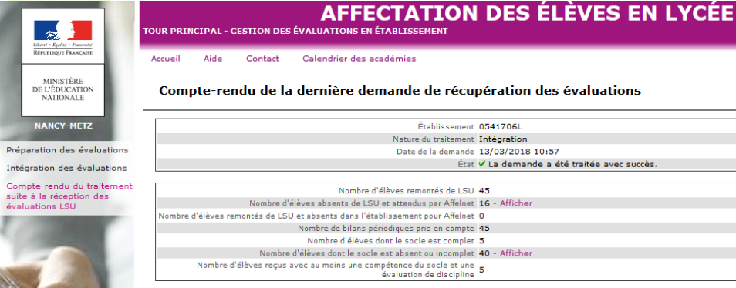
LSU - Compte-rendu du traitement
Si l’intégration s’est bien déroulée, vous avez accès au compte-rendu du traitement qui vous permet de visualiser vos élèves dont les évaluations n’ont pas été intégrées.
Il faut alors vérifier dans le LSU l’origine du blocage grâce à la liste d’élèves proposée.
Vous pouvez envoyer une demande en cas de difficulté.
Fiches 9 & 17
32

Slide 33
Saisie des vœux en établissement

Slide 34

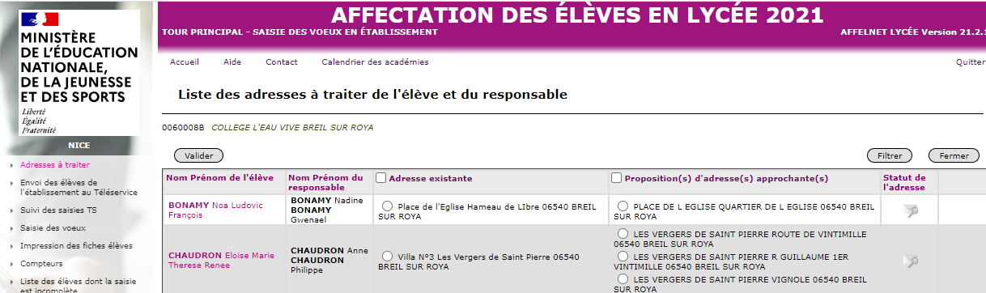
Sectorisation - Adresses à traiter
Après l'élaboration de la carte scolaire par la DSDEN et la DSI, il est nécessaire, du 18 au 19 avril, de corriger manuellement certaines adresses non reconnues par AFFELNET pour les rattacher aux adresses proposées.
Si aucune adresse ne correspond, il faudra conserver l’adresse et saisir manuellement le code zone géographique dans l’onglet « Identification » de l’élève.
La détermination automatique des zones géographiques sera lancée dans AFFELNET Lycée par la DIASI la semaine 17.
Chaque élève aura alors une zone géographique définie qui sera aussi envoyée au SLA.
Annexes 7 & 8
34

Slide 35

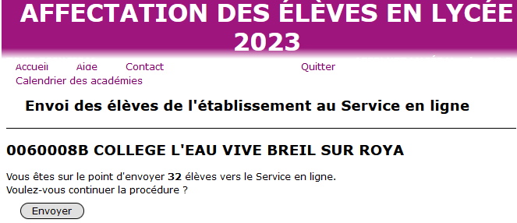
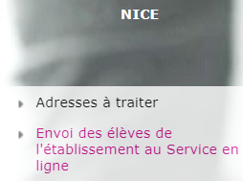
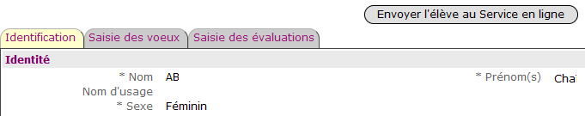
SLA - Transfert des données depuis AFFELNET
A chaque modification sur un dossier élève, il faut effectuer un envoi pour que l’information soit modifiée sur le SLA.
Il suffit d’appuyer sur « Envoyer » pour que l’opération se lance sur l’ensemble de vos élèves.
Le renvoi vers SLA peut également se faire de manière individuel à partir de l’onglet « Identification » de l’élève en cliquant sur le bouton
Fiche 8
35

Slide 36
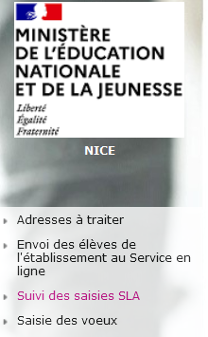
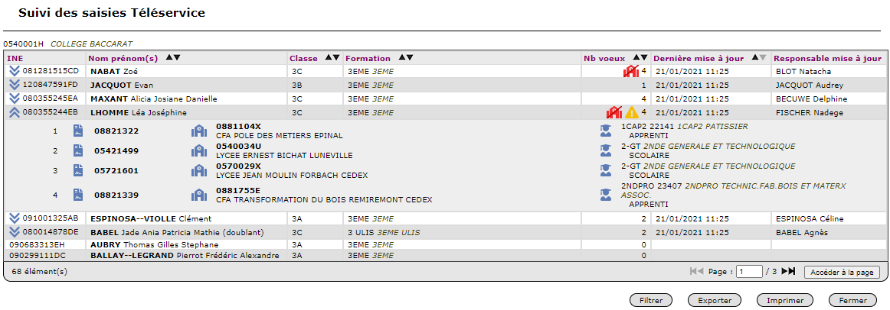

SLA - Suivi des saisies
Vous pouvez suivre et visualiser directement dans AFFELNET les saisies SLA des familles.
Chaque jour, vous verrez les vœux saisis la veille sur le SLA. Par défaut, les élèves sont triés par date de dernière mise à jour.
: affiche les vœux d’un élève
: masque les vœux d’un élève
: icône offre de formation
: icône établissement
: icône formation
: l’élève possède au moins un vœu 2-GT sur le SLA
mais aucun dans son lycée de secteur.
: l’élève possède à la fois des vœux SLA et des vœux Affelnet.
Ne rien saisir dans Affelnet avant le 28 mai pour les familles saisissant des vœux dans le SLA.
Les vœux des familles écrasent les saisies établissement.
Fiche 8

Slide 37
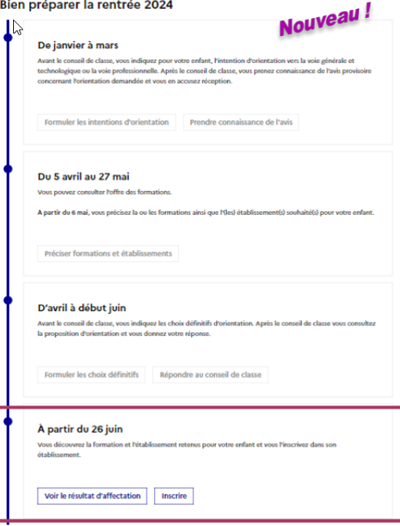
Calendrier des Services en Ligne
• Pour les élèves de 3e qui rentrent au lycée
La frise chronologique est commune aux différents services en ligne pour guider les familles tout au long des procédures d’Orientation, d’Affectation et d’Inscription.
Elle permet au responsable légal de repérer facilement les actions qu’il peut effectuer tout au long de l’année.
Chaque service sera accessible aux familles en fonction du calendrier indiqué.

Slide 38
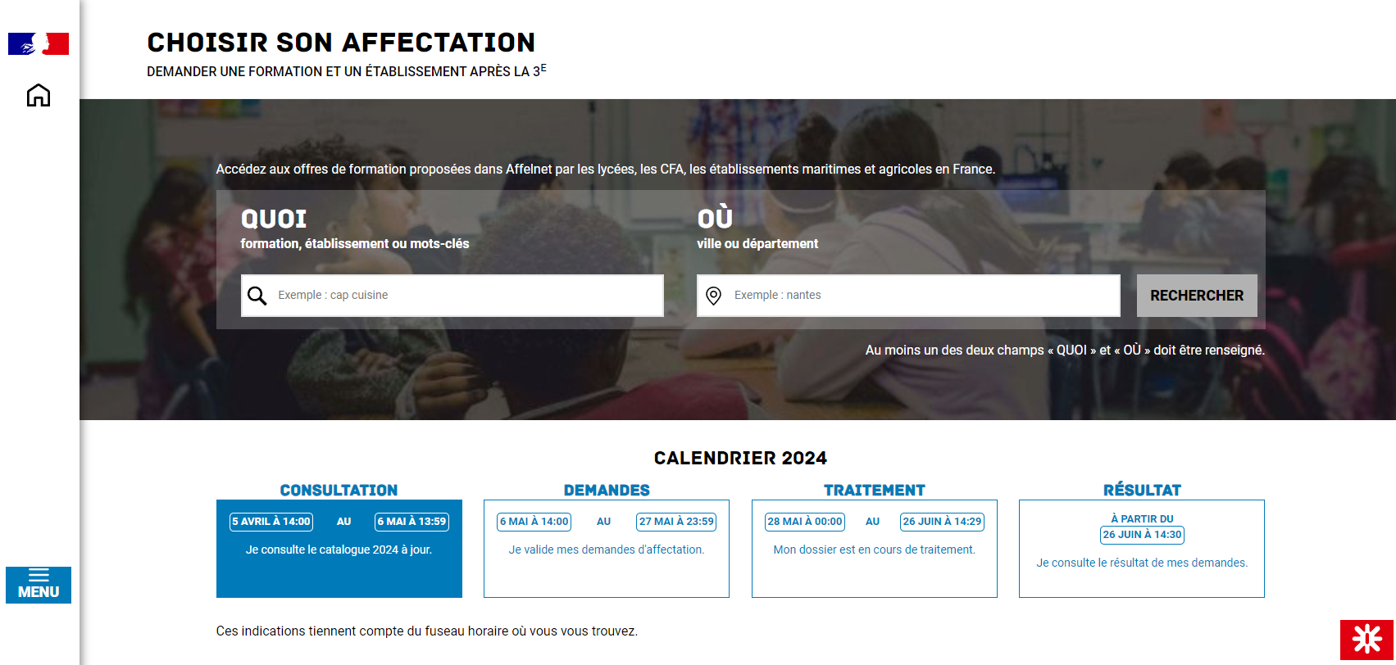
Page d’accueil
SERVICE EN LIGNE AFFECTATION
https://affectation3e.phm.education.gouv.fr/pna-public/

Slide 39
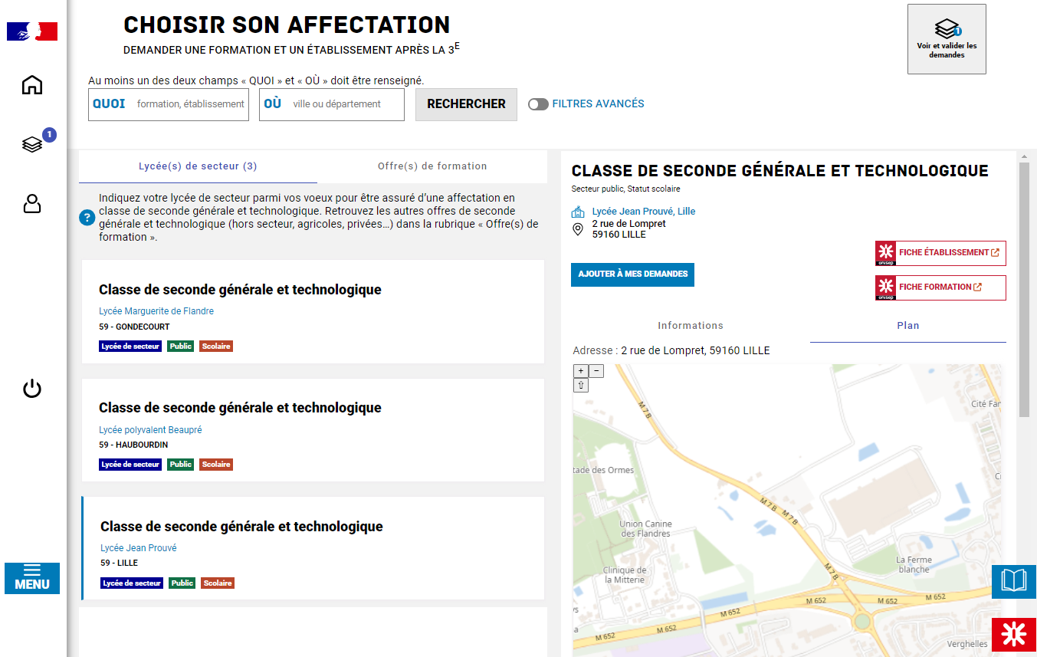
NOUVEAUTÉS
SERVICE EN LIGNE AFFECTATION
Consultation des offres de formation
Dans le détail d’une offre et dans l’onglet « Plan », ajout de l’adresse postale de l’établissement.

Slide 40
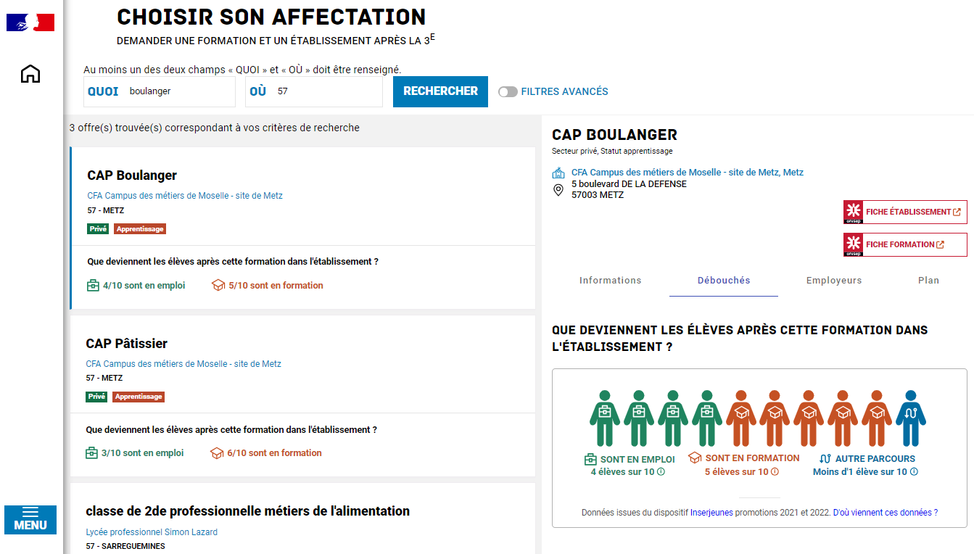
TAUX d’INSERTION PROFESSIONNELLE
SERVICE EN LIGNE AFFECTATION
24.1.0
A gauche, 2 données affichées par rapport à l’offre de formation :
Nombre de jeunes en emploi
Nombre de jeunes en formation
A droite, dans le détail d’une offre, l’onglet « Débouchés » affiche des données visuelles sur le parcours des élèves ayant suivi cette formation dans cet établissement.

Slide 41
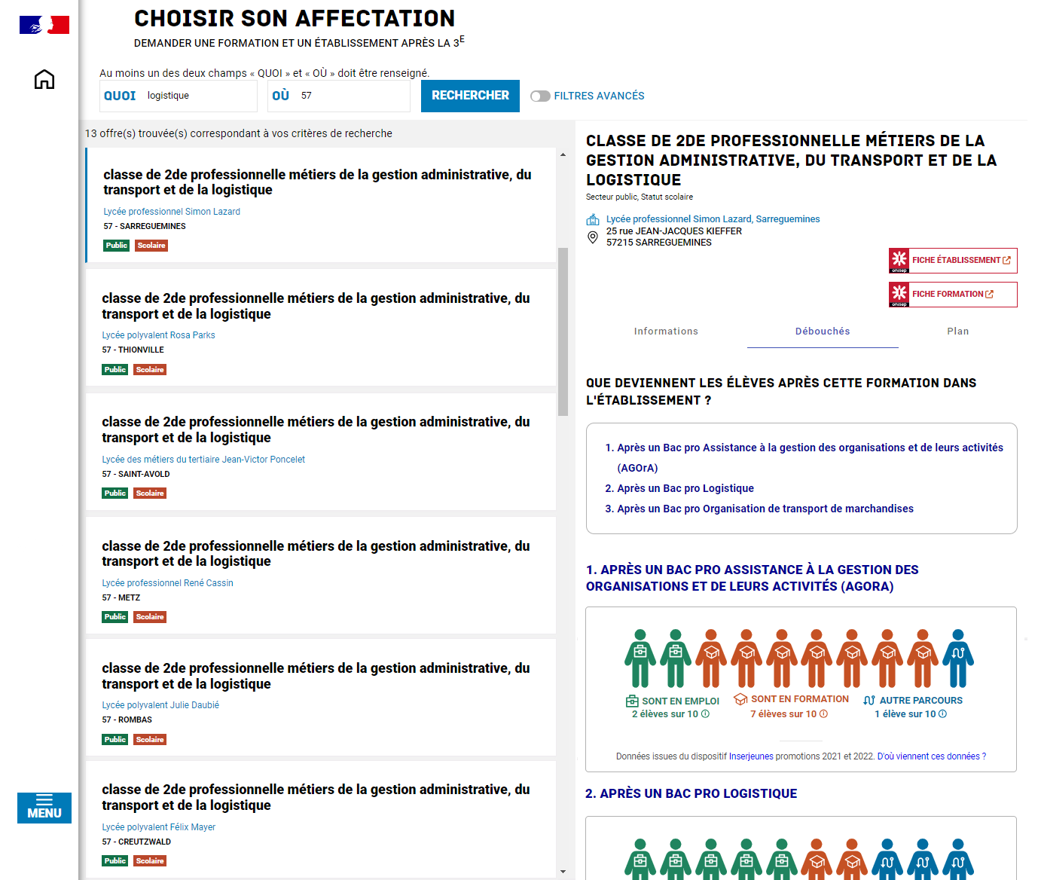
TAUX d’INSERTION PROFESSIONNELLE
SERVICE EN LIGNE AFFECTATION
Cas d’une offre de formation à famille de métiers : les données pour chaque spécialité proposée dans l’établissement sont affichées.

Slide 42
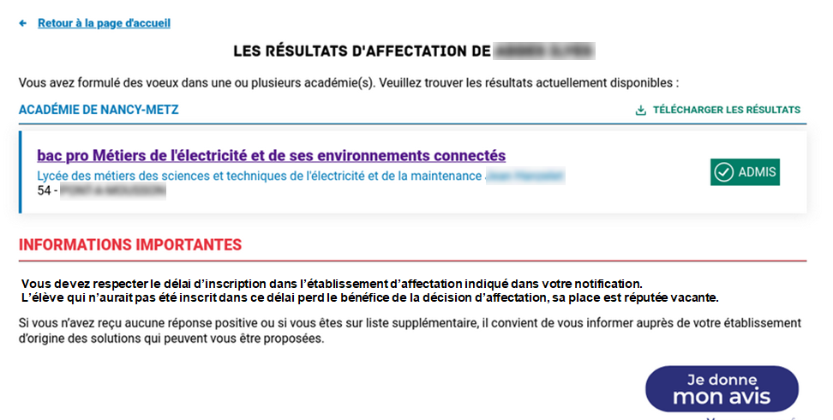
NOUVEAUTÉS
SERVICE EN LIGNE AFFECTATION
Consultation des résultats
Mise en valeur de l’importance du délai d’inscription en cas d’affectation.
Pour rappel, la famille télécharge une notification d’affectation quand l’élève est affecté dans un établissement public de l’académie, sinon elle télécharge un résultat d’affectation.

Slide 43
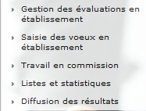
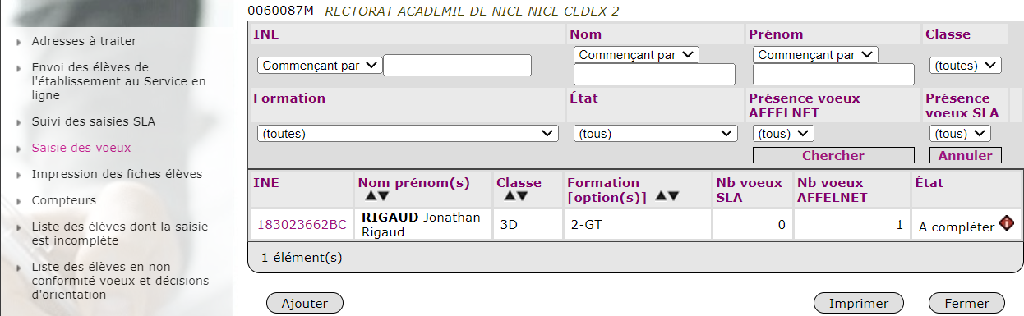
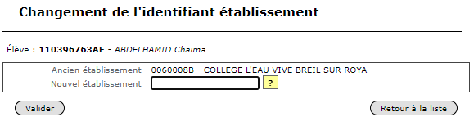

Accès à la saisie des vœux
Après l’import BEE du 16 avril , il faudra effectuer les modifications élèves directement dans AFFELNET en cas de changement dans SIECLE
Il est possible de filtrer le liste d’élèves.
Fiche élève via INE
AFFELNET vous indique l’état du dossier de l’élève
Possibilité d'ajouter un élève
ATTENTION : Il est impossible d’ajouter un élève si on ne connaît pas son numéro INE.
Vous devrez demander à la DSDEN de créer cet élève. Si l’élève est connu dans l’AFFELNET d’un autre établissement
Sous-menu : Changement d’établissement pour l’élève
En cas de changement d’établissement d’un de vos élèves, un sous-menu dédié vous permet de saisir le nouvel établissement pour que ce dernier réceptionne la fiche AFFELNET complète de l’élève.
Suite à cela, vérifiez de la bonne réception de la fiche par l’établissement destinataire.
Fiche 9
43
Notes:
Ajouter : Etablissement receveur : Elève n’étant pas dans AFFELNET Nice
Changer d’établissement : Etablissement donneur : Elève dans AFFELNET Nice

Slide 44
Saisie des vœux : Spécificités 2de Pro vers 1re Pro
Post-2nde pro « hors famille de métiers » :
- Le vœu de montée pédagogique est incrémenté automatiquement ainsi que des notes fictives à « 1 » pour chaque élève.
Si l’élève souhaite demander d’autres vœux, saisir ses vraies notes (moyennes) pour chacune des disciplines demandées. Mettre NN seulement si l’élève n’a pas suivi l’enseignement.
Si l’élève quitte pour la rentrée prochaine (ou a déjà quitté) le lycée, supprimer le code vœu et mettre à la place un vœu de recensement.
Post-2nde pro « famille de métiers » :
Obligation de saisir l’ensemble des spécialités proposées par le lycée d’origine dans l’ordre de préférence des familles
Obligation de saisir l’ensemble des notes des élèves
Possibilité de saisir un avis favorable en fonction des vœux
Possibilité de demander d’autres formations (les chances d’y accéder sont faibles)
Fiche 15

Slide 45

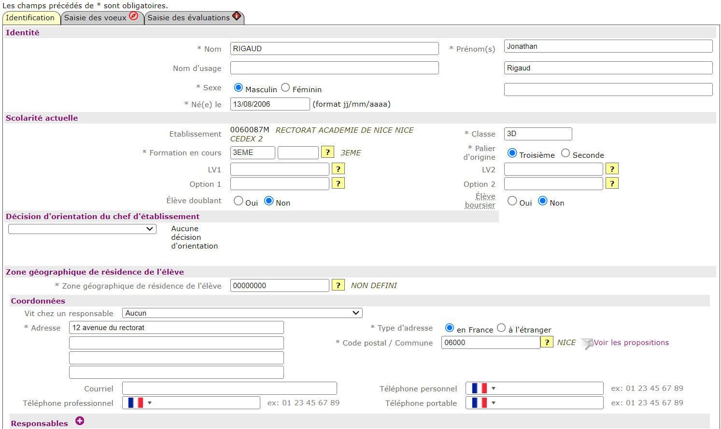


Identification élève
Renseigné par transfert du module orientation
Saisie boursier
oui ou non
Zone géographique à vérifier et corriger si nécessaire
Les adresses mail et N° de téléphones doivent être bien renseignés
Il faut au moins un représentant légal pour que l’onglet soit valide
Valider pour passer à la saisie des vœux
Fiche 9
45

Slide 46
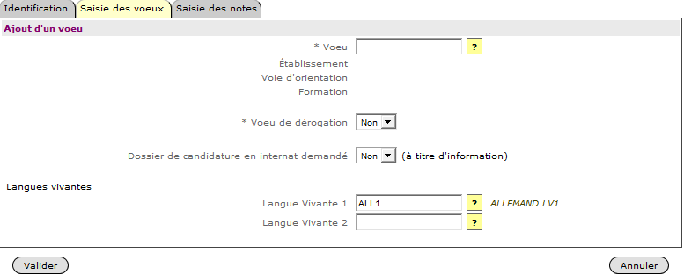
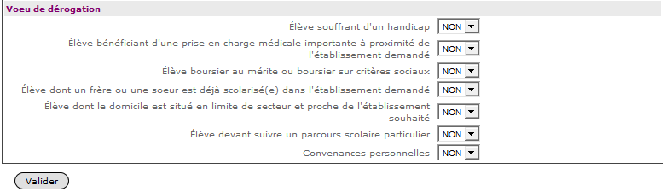
Saisie des vœux
2 • Recherche avancée de vœu
1 • Saisie du code vœu à l’aide de la liste des codes vœux
Uniquement pour une 2nde GT sectorisée
En cliquant sur « Oui », indiquez les motifs de dérogation
Chaque critère de dérogation ajoute au barème de l’élève le bonus associé.
Il est possible de cumuler plusieurs critères pour un élève.
« Oui » doit être accompagné d’un justificatif contrôlé par l’établissement d’origine
ou dossier envoyé à la DSDEN.
Fiche 9
46

Slide 47
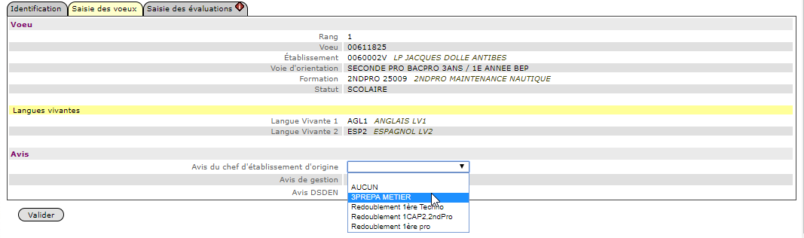
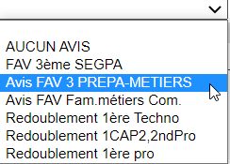
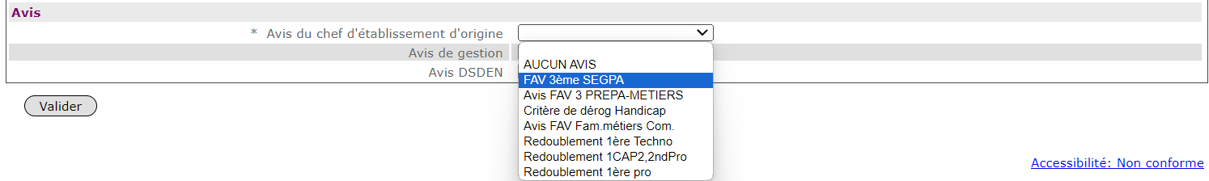
Saisie avis Chef d’Etablissement - Palier 3e
En fonction de l’origine de l’élève et/ou du code vœu saisi, un avis CE d’origine sera à saisir.
Possibilité de saisir un avis favorable pour un élève de 3e Prépa-Métiers sur 1 seul vœu par élève pour une formation de la voie professionnelle (hors commissions).
Il est également possible de saisir un avis Favorable 3e SEGPA sur les CAP Prioritaires (réservés aux élèves de SEGPA).
Par défaut, saisir « Aucun Avis ».
Fiches 9 & 17
47

Slide 48
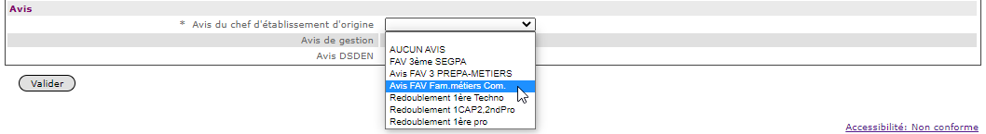
Saisie avis Chef d’Etablissement - Palier 2de
En fonction de l’origine de l’élève et/ou du code vœu saisi, un avis CE d’origine sera à saisir.
Sur proposition du conseil de classe, le chef d’établissement peut attribuer un « Avis favorable Familles de métiers » sur 1 ou plusieurs des spécialités de Bac pro correspondant à la famille de métiers ou à la seconde commune Métiers du cuir.
Un avis Favorable Terminale CAP vers 1er Professionnelle sera également proposé dans le menu déroulant.
Par défaut, saisir « Aucun Avis ».
Des avis de redoublement sont également proposés .
Fiches 9 & 17
48

Slide 49
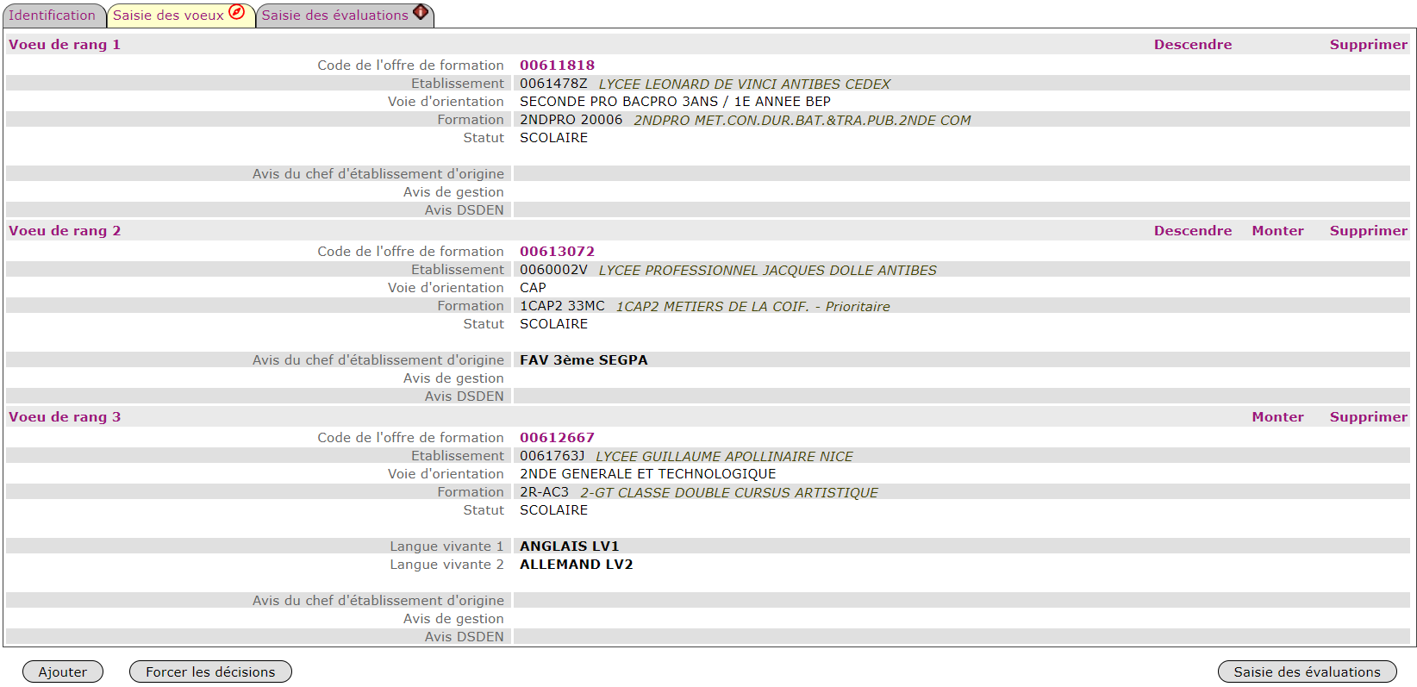
Contrôle et modification des vœux
Après avoir saisi les vœux ou après avoir récupéré les vœux des familles,
Vous pouvez modifier l’ordre, supprimer le vœu ou ajouter / modifier les avis.
Ne faites aucune modification sans une trace écrite des parents.
Pour toutes modifications, un mail est envoyé aux familles utilisant le SLA
Fiche 9
49

Slide 50
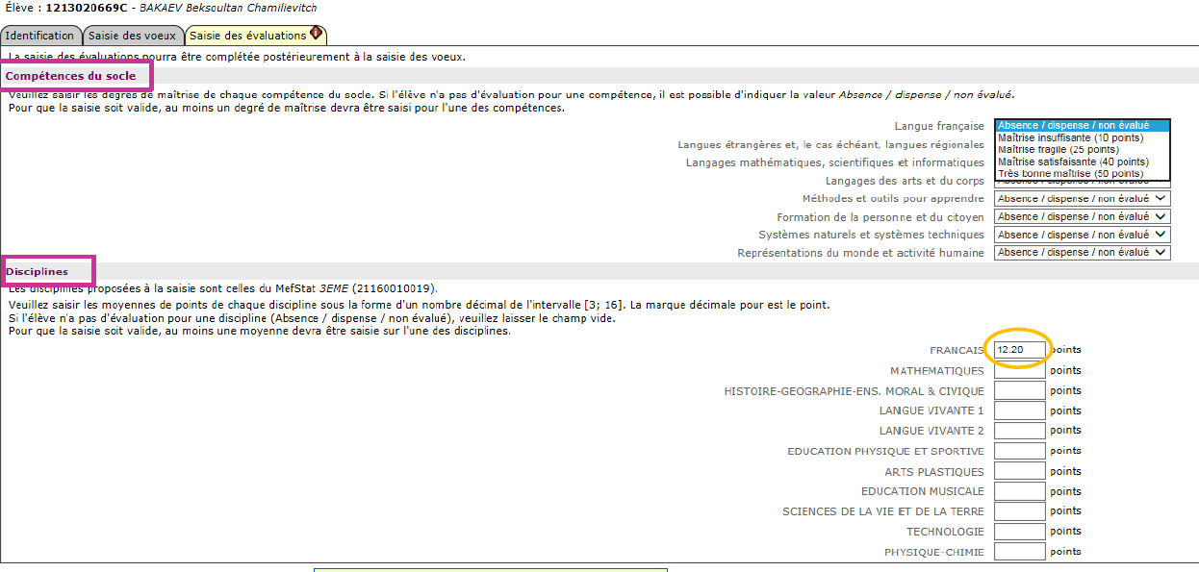
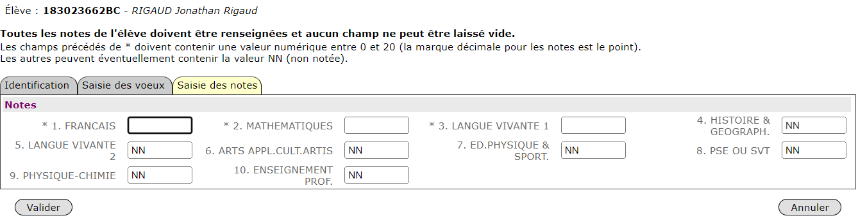
Saisie des évaluations (Palier 3e) / des notes (Palier 2de)
La saisie des élèves du palier 3e non remontés par LSU se fait en sélectionnant les compétences du socle et en saisissant les moyennes annuelles en point (Annexe 17)
La saisie des élèves du palier 2de doit se faire manuellement Toutes les matières suivies par l’élève doivent être renseignées.
NN si aucune de notes.
Fiches 9 & 17
50

Slide 51
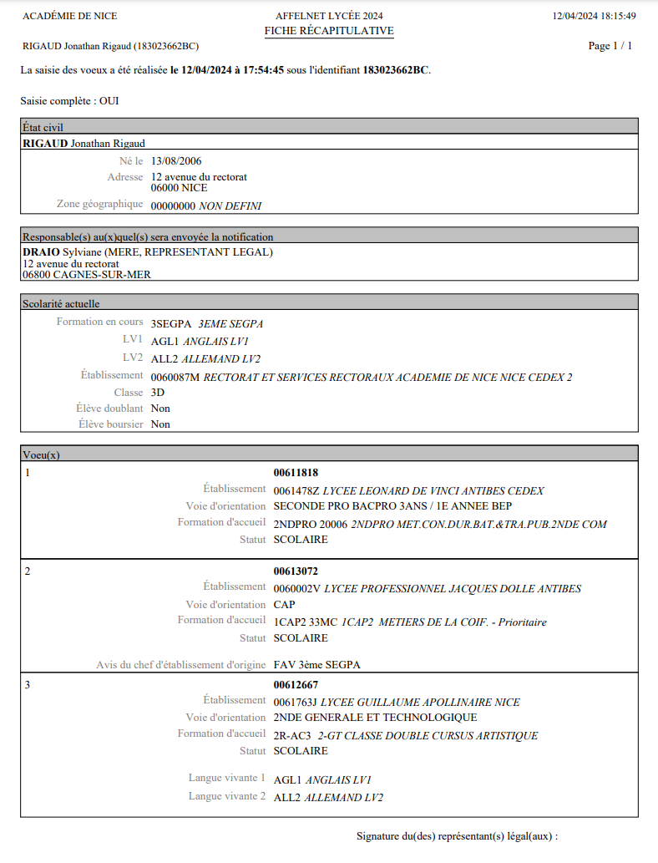
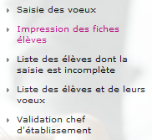
Impression des fiches élèves
Une fois que la saisie des vœux et des notes est terminée pour un élève, AFFELNET vous propose un récapitulatif des données de l’élève à faire signer par les familles.
Obligatoire pour toutes les familles qui n'ont pas saisi dans le SLA et le palier seconde.
Il peut-également être récupérer via ce menu.
Permet, pour chaque élève d’extraire une fiche contenant :
Les informations d’identification et de scolarité
Les vœux saisis
Un emplacement pour la signature des responsables légaux
Fiche 9
51

Slide 52
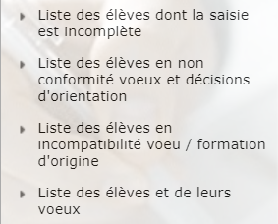

Contrôles et validation Chef d’Etablissement
Afin de vérifier si les saisies sont complètes et conformes avant signature, 4 listes sont à votre disposition. Elles permettent de contrôler différents points comme les notes, les décisions d’orientation…
Vous signale les élèves pour lesquels il manque des éléments (vœux, avis, zone géo, notes …)
Indique les élèves pour lesquels il y a une incohérence entre la Décision d’Orientation et les vœux.
Permet de voir si des élèves ont des vœux dans des filières auxquelles ils ne devraient pas candidater.
Affiche une liste complète des élèves avec tous leurs vœux. Cela évite de sélectionner les élèves 1 par 1.
Une fois que les listes n’indiquent plus de problème bloquants, vous pouvez procéder
à la
52

Slide 53
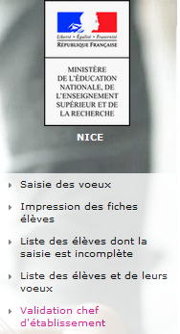
Validation chef d’établissement
Elle permet le suivi par l’administration de l’avancée des saisies.
Date préconisée : 05 juin
Date limite (commissions d’appels) : jeudi 13 juin 14h
Il est recommandé de faire une première validation pour détecter d’éventuelles erreurs et apporter des corrections.
En cas de manque ou d’incohérence, un message vous en indique la cause.
Il est possible de valider autant de fois que nécessaire.
53
Notes:
13 juin fermeture Affelnet puis sécurisation uniquement

Slide 54
Commissions

Slide 55
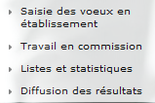
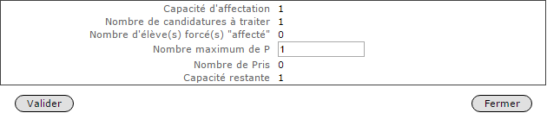
Travail en commission
Formations à recrutement spécifique et/ou relevant du privé sous contrat
Les établissements d’accueil (EPLE) ont jusqu'au 5 juin pour transmettre l'ensemble des candidatures traitées aux établissements d'origine via la liste nominative des candidats (sans les résultats).
Cela permet à l'établissement d'origine de vérifier la présence du vœu dans AFFELNET Lycée.
La saisie des résultats est réalisée par les établissement d’accueil à partir du module travail en commission.
Certains vœux du privé sous contrat ne sont pas sur le SLA, il faut, dans ce cas, que l’établissement d’origine saisisse le vœu en accord avec la famille
Ouverture aux lycées d’accueil du module Commission du 5 juin 14h au 13 juin 12h.
Fiches 12 & 13 & 18
55
*certains vœux 2GT privé sont absents du SLA

Slide 56
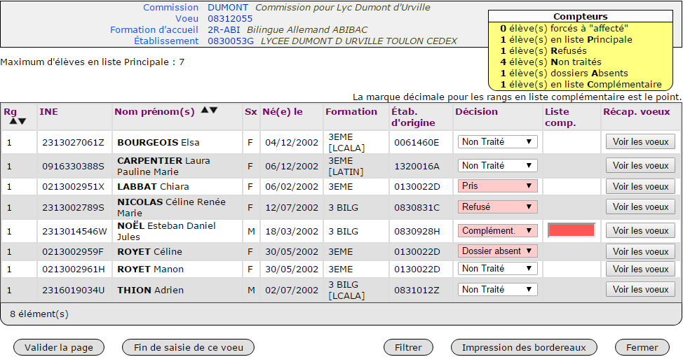
Travail en commission : Saisie des décisions
Par défaut, la saisie est initialisée à Non traité
Pour chaque candidat il faut saisir une des décisions suivante : Pris / Refusé / Liste complémentaire
Pensez à valider chaque page avant de passer à la suivante
Une fois la saisie terminée
Accès à la liste des vœux de chaque candidat
Fiches 12 & 13 & 18
56

Slide 57
OPA pré-tours voie Pro palier 3e et 1re Techno

Slide 58
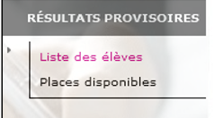
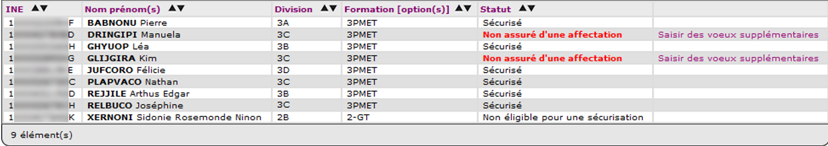
Opération Programmée d’Affectation pré-tour - Sécurisation
Une OPA permet de sécuriser des élèves sur un vœu avant l’affectation définitive. Cela permet aux candidats non sécurisés de se positionner sur des vœux supplémentaires.
Dans l’académie de Nice, une OPA est déjà utilisée pour sécuriser les élèves de 2GT formulant des vœux en 1re Technologique.
Un second pré-tour de sécurisation concernera dorénavant les vœux en voie professionnelle des élèves de 3e.
Au 14 juin, à l’issue des OPA, dans « Saisie des vœux en établissement », un nouveau menu nommé « Résultats provisoires » sera visible et contiendra 2 sous-menus :
1• Liste des élèves : Elèves de l’établissement ayant fait un vœu concerné par l’OPA sécurisée avec le statut correspondant.
Seuls les élèves « non assurés d’une affectation » feront l’objet d’ajouts de vœux supplémentaires.
58

Slide 59
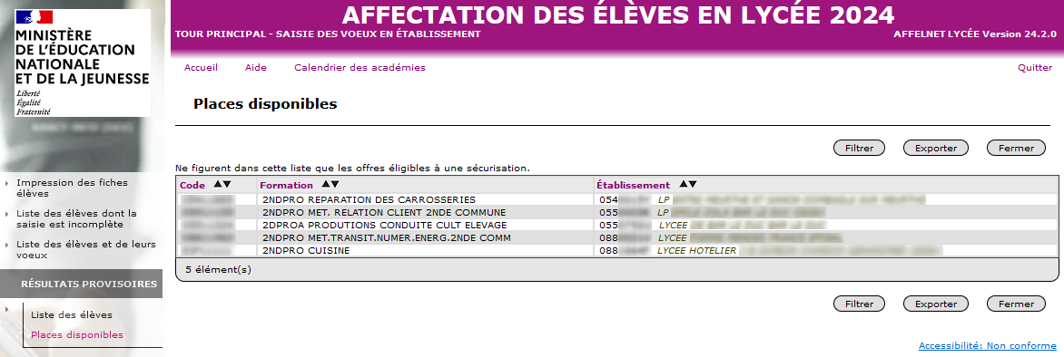
Opération Programmée d’Affectation pré-tour - Sécurisation
2• Places disponibles : Liste des offres de formations pouvant prétendre à une sécurisation pour lesquelles il reste des places disponibles.
Les offres sous statut apprentissage et les offres de type commission sont exclues des listes.
Seuls les élèves ayant la mention « Saisir des vœux supplémentaires » sont concernés par la saisie de nouveaux vœux.
Il ne faut surtout pas supprimer de vœux ou en modifier le rang. L’élève pourrait être affecté lors du Tour Principal.
59

Slide 60
Diffusion des résultats

Slide 61


Consignes du chef d’établissement d’origine et d’accueil
Affelnet permet aux chefs d’établissement d’accueil de faire figurer sur les notifications d’affectation des élèves affectés des modalités d’inscription (ex : Service en Ligne Inscription, délai maximal d’inscription, …)‏
N’OUBLIEZ PAS DE METTRE A JOUR LES CONSIGNES DE L’AN DERNIER
Affelnet permet aux chefs d’établissement d’origine de faire figurer sur les notifications de résultats de l’affectation des élèves non affectés des consignes spécifiques (ex : prise de RDV, …)‏
N’OUBLIEZ PAS DE METTRE A JOUR LES CONSIGNES DE L’AN DERNIER
61

Slide 62


Edition des notifications individuelles par les établissements d’origine
C’est désormais l’établissement d’origine qui remet aux élèves les notifications Individuelles des résultats d’affectation.
Il s’agit d’un récapitulatif des vœux formulés avec la décision correspondante.
Tous les vœux formulés par l’élève apparaissent, même ceux après le vœu d’affectation.
Le tri peut être par ordre alphabétique, par division ou par établissement d’accueil.
Vous devez sélectionner « toutes les décisions… » pour obtenir les résultats de l’affectation de l’ensemble de vos élèves.
Il n’y a plus de listes supplémentaires sur la voie professionnelle
Fiches 8 & 11
62

Slide 63
Listes et Statistiques

Slide 64


Listes et statistiques
Les statistiques proposent des données chiffrées, vous pouvez les imprimer ou les exporter sous tableur.
Les listes proposent les données nominatives d’élèves et peuvent être visualisées, triées en fonction du critère choisi, vous pouvez les imprimer ou les exporter sous tableur.
Le menu affiché dépend de la nature origine ou accueil de l’établissement
64

Slide 65
Service en Ligne Inscription

Slide 66
Pourquoi utiliser le SLI ?
Le ministère promeut cette année le recours massif au service en ligne Inscription pour répondre à 2 objectifs :
    Zéro élèves non affectés à la rentrée 2024
    Lutter contre le non recours aux bourses en proposant l’étude automatique du droit à bourse dès l’inscription
Les avantages de la télé-inscription
    Dématérialiser une grande partie du processus d’inscription
    Suivre l’avancement des inscriptions en temps réel
    Disposer de données plus fiables, car non ressaisies ou interprétées
    Intégrer au fil de l’eau les élèves télé-inscrits dans la base élèves

Slide 67

Pourquoi utiliser le SLI ?
Le service inscription en ligne traite deux cas d’usage :
l’inscription fait suite à une affectation (Affelnet Lycée)
L’inscription correspond à une « montée de niveau »
Un wébinaire sur le Service en Ligne Inscription aura lieu mi-mai, les détails du paramétrage et de la procédure y seront présentés.

Slide 68


Accompagnement et assistance
Mise à disposition de documentations pour les établissements sur le portail http://diff.ac-nice.fr dans le dossier Téléchargement
  FAQ, fiches de processus par niveau (acteur / actions à réaliser / calendrier), guides utilisateurs
Communication mail auprès des établissements pour fournir les informations au fur et à mesure qu’elles arrivent de la diffusion nationale
Pour tout problème, merci de déposer vos demandes d’assistance sur le portail d’assistance Verdon,
68

Slide 69
Tours Suivants n°1 et 2 et suivi des élèves non affectés
TS1 : Mardi 2 juillet | Fin de journée | Diffusion des places vacantes en voie professionnelle extraites d’AFFELNET à l’issue du tour principal auxquelles sont ajoutées les places des élèves non inscrits suite à la mise à jour de la BEE des lycées
 |  | Ouverture de la saisie du Tour Suivant n°1 - Obligation de saisie pour les élèves non affectés
Mercredi 3 juillet |  | Début des entretiens de situation pour les élèves sans affectation
Lundi 8 juillet | 12h 14 h | Date limite de saisie des vœux au Tour Suivant n°1 (TS1) pour les élèves non affectés en voie professionnelle lors du tour principal
 | 14 h | Traitement final TS1 et diffusion des résultats aux établissements d’origine et d’accueil Diffusion des notifications d’affectation ou de non affectation aux élèves par les établissements d’origine
Du Lundi 8 juillet Au Vendredi 12 juillet | 16h 14h | Inscription en établissement suite au TS1
 |  | Actualisation par l’établissement d’origine du suivi nominatif des élèves non affectés suites aux résultats d’affectation (Tour principal & TS1)
Du Lundi 2 septembre Au Lundi 9 septembre |  | Gestion du Tour Suivant n°2 (communication ultérieure)
69

Slide 70
Merci de votre attention
70

